Slide 1

Směřujeme k samostatnosti 2
Základní škola a Mateřská škola, Liberec, Barvířská 38/6, příspěvková organizace
Název: VY_32_inovace_16 Vlastivěda-mladší české dějiny
Autor: Mgr. Martina Šímová
Období: Září –leden 2012
Věková skupina: 5.ročník
Tematická oblast: Vlastivěda
Anotace: Seznámení se s obdobím 1. světové války

Slide 2
Směřujeme k samostatnosti 2
Odpor proti Rakousku-Uhersku

Slide 3
Zahraniční odboj
Během války odešli někteří politici do zahraničí- emigrace
Organizovali odpor proti Rakousku-Uhersku
Spoléhali na pomoc spojenců
Od roku 1917 se v zahraničí formovaly československé legie
bojovaly proti Rakousku-Uhersku a Německu

Slide 4
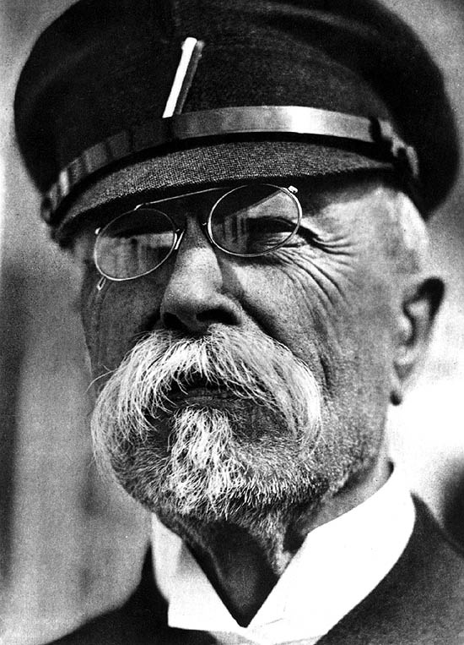
Vůdci zahraničního odboje
T. G. Masaryk
1850-1937
Pedagog, politik, státník, filozof, univerzitní profesor
1. československý prezident

Slide 5
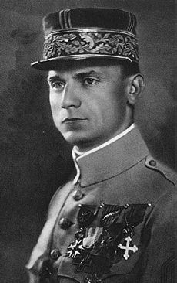
Milan Rastislav Štefánik
1880-1919
Slovenský astronom, politik, generál francouzské armády
Zahynul při leteckém neštěstí při návratu na Slovensko

Slide 6
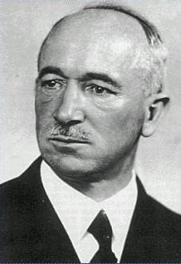
Edvard Beneš
1884-1948
Jeden z vůdců československého odboje během 1. i 2.světové války
2. československý prezident

Slide 7
Konec 1.světové války
Vojska Spojených států amerických vstoupila do bojů v Evropě
Pomohla armádám Velké Británie a Francie
Konec v listopadu 1918 porážka Německa a Rakouska-Uherska
Po skončení války se začalo Rakousko-Uhersko rozpadat
T. G. Masaryk se v USA dohodnul se zástupci Slováků k vytvoření společného státu

Slide 8
Citace:
T.G.Masaryk. [online]. [cit. 2012-10-15]. Dostupné z: http://www.mucl.cz/cz/urad-a-samosprava/aktualne-z-odboru/aktualne-z-uradu/ceska-lipa-si-pripomene-den-vzniku-samostatneho-ceskoslovenskeho-statu/
M.R.Štefánik. [online]. [cit. 2012-10-15]. Dostupné z: http://sk.wikipedia.org/wiki/Milan_Rastislav_%C5%A0tef%C3%A1nik
E.Beneš. [online]. [cit. 2012-10-15]. Dostupné z: http://www.google.cz/imgres?q=e.beneš&num=10&hl=cs&biw=1138&bih=555&tbm=isch&tbnid=HFDwO4nwA1pnwM:&imgrefurl=http://www.zskunratice.cz/ucitele/predmety/de
Text je v souladu s učebnicí Významné události nových českých dějin- doc. PhDr. František Čapka, CSc., Nová škola

